Slide 1
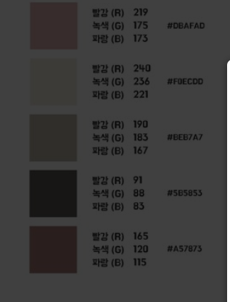

SEDU CENTER
JDBC
Consol
Project
IT Education Center Program
IT교육센터 프로그램
FIND
OUT
https://github.com/chanmi-kim/SEDU-Center
DB 2조
김찬미 | 배세훈 | 이다현 | 양주엽 | 조성빈 | 조유나

Slide 2
INTRO
[기존 요구사항]
[ 관리자 ]
[ 학생 ]
[ 교사 ]
1. 교사 계정 관리
1. 성적조회
1. 강의스케줄 조회
2. 개설 과정 및 과목 관리
2. 출결조회
2. 성적 입출력
3. 학생 관리
3. 교사평가
3. 출결관리 및 조회
4. 시험 관리 및 성적 조회
4. 상담신청
4 교사평가 결과조회
5. 출결 관리 및 출결 조회
5. 상담일지 조회
5. 상담일지 조회
6. 교사 평가 관리 및 결과 조회
6. 과정 및 과목 조회
7. 상담일지 관리 및 조회
7. 출석부 입력

Slide 3
INTRO
[새로 추가한 요구사항]
[ 관리자 ]
[ 학생 ]
[ 교사 ]
1. 교사 계정 관리
1. 성적조회
1. 강의스케줄 조회
2. 개설 과정 및 과목 관리
2. 출결조회
2. 성적 입출력
3. 학생 관리
3. 교사평가
3. 출결관리 및 조회
4. 시험 관리 및 성적 조회
4. 상담신청
4 교사평가 결과조회
5. 출결 관리 및 출결 조회
5. 상담일지 조회
5. 상담일지 조회
6. 교사 평가 관리 및 결과 조회
6. 과정 및 과목 조회
7. 상담일지 관리 및 조회
7. 출석부 입력

Slide 4
목차
01 개발환경
02 기획의도
03 테이블구조
04 기능구현
05 업무일정
06 역할 및 후기

Slide 5
01
SEDU CENTER
개발환경

Slide 6




01 개발환경
개발기간
2019.04.05. ~ 2019.04.19. (15일간)
개발플랫폼
Windows 10
개발도구
Eclipse JEE
Oracle DB
개발언어
JAVA(JDK 1.8)

Slide 7
02
SEDU CENTER
기획의도

Slide 8
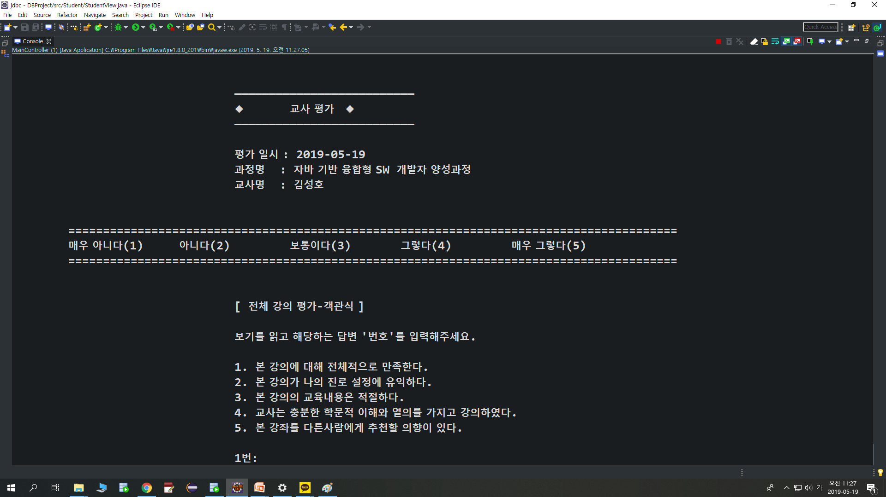
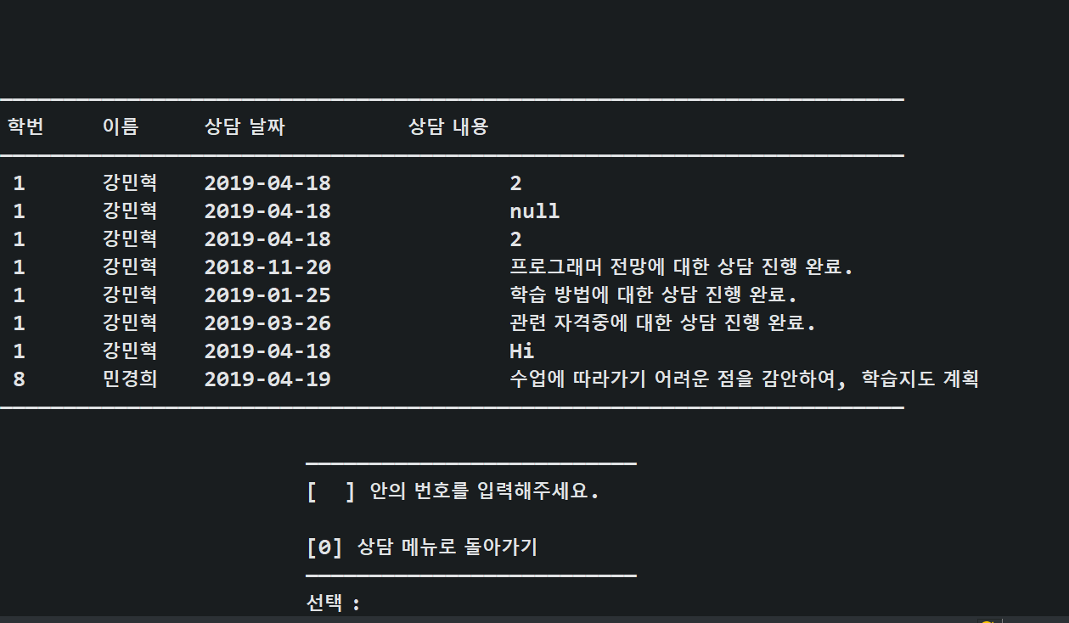
02 기획의도
[교사평가]
[상담일지 ]
과정이 끝난 후 즉각적 피드백
학생의 상담에 대한 요구 니즈 충족

Slide 9
03
SEDU CENTER
테이블구조

Slide 10
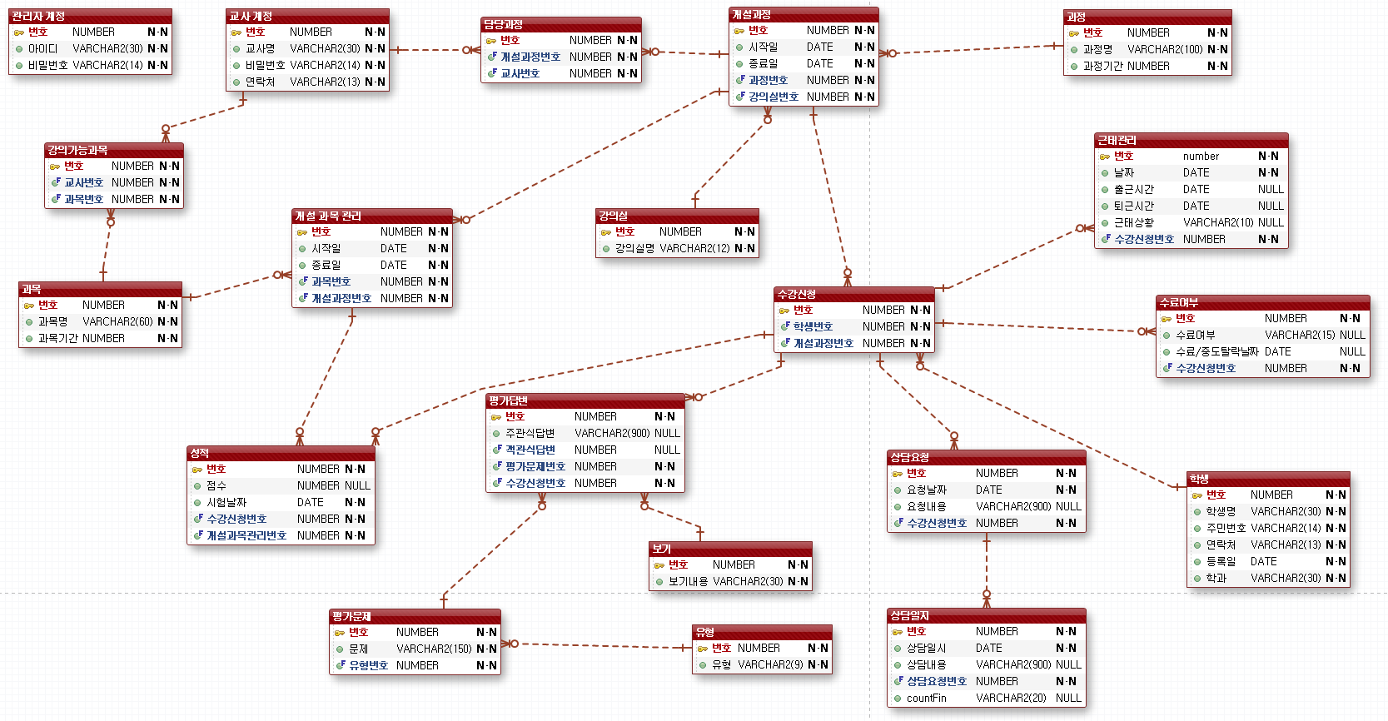
03 데이터구조

Slide 11
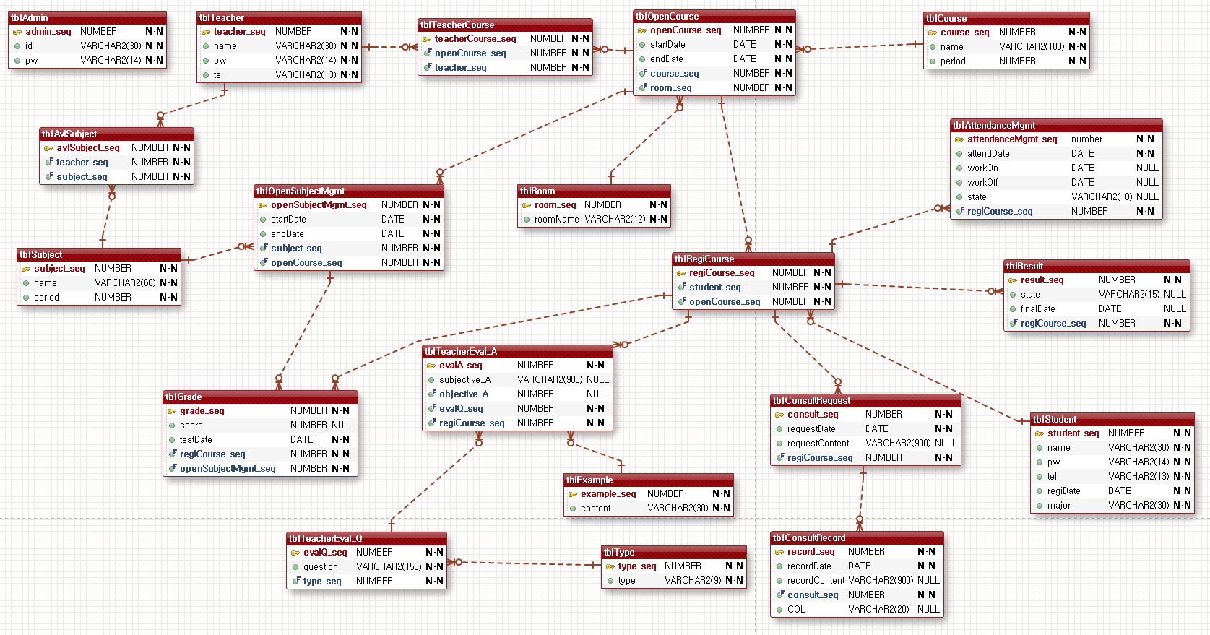
03 데이터구조

Slide 12
03 데이터구조
테이블 생성 과정 디비 2조

Slide 13
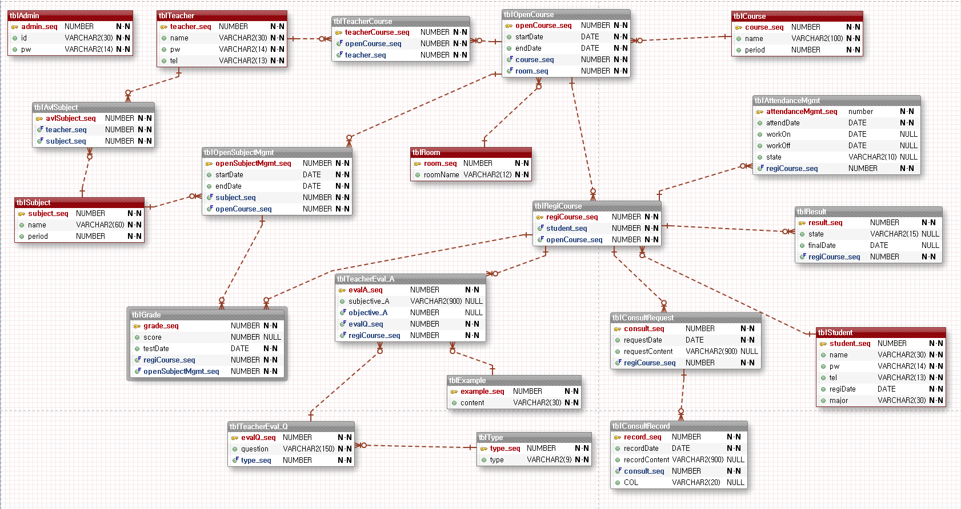
03 데이터구조
테이블 생성 과정 디비 2조

Slide 14
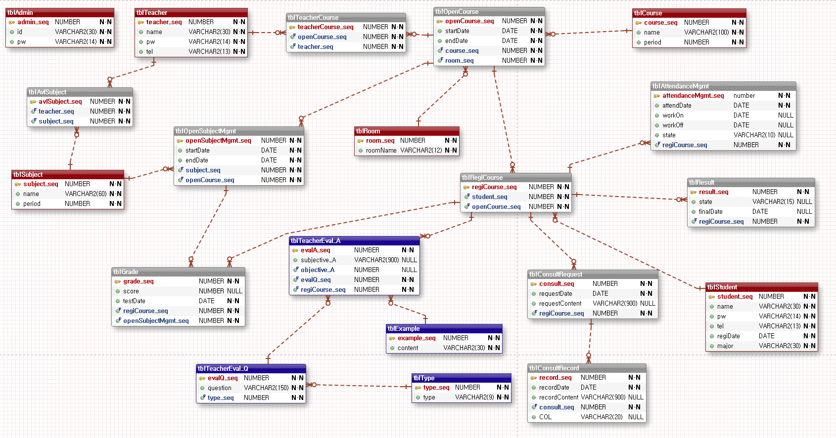
03 데이터구조
테이블 생성 과정 디비 2조

Slide 15
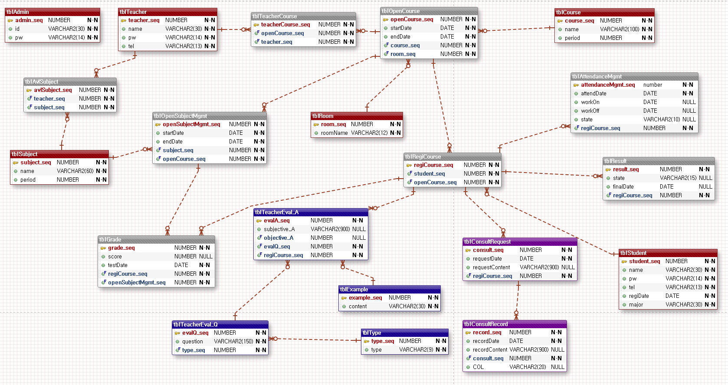
03 데이터구조
테이블 생성 과정 디비 2조

Slide 16
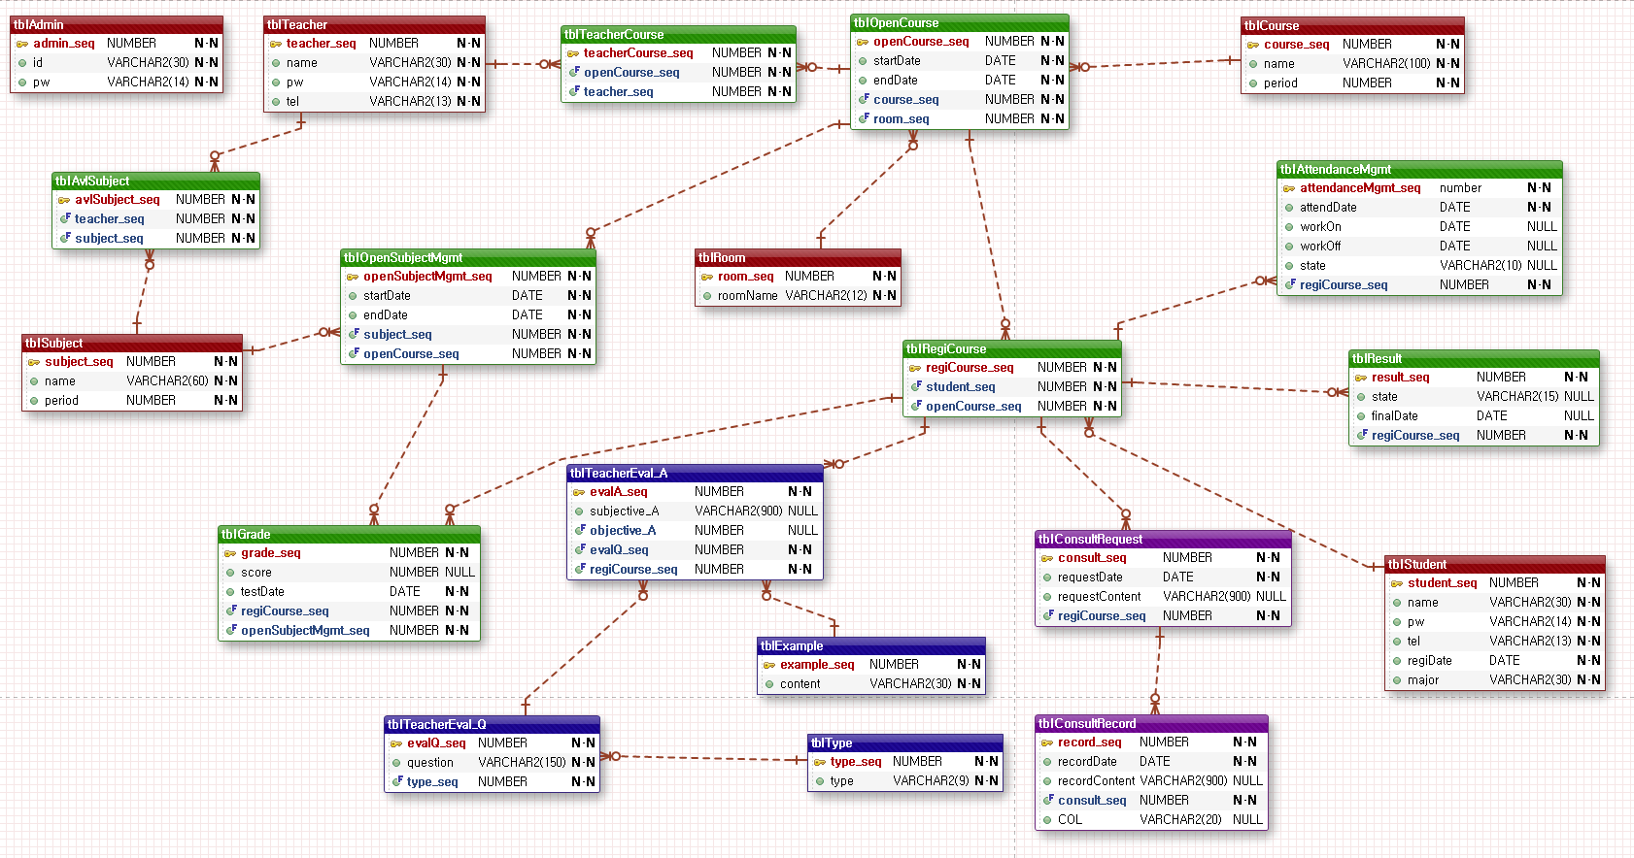
03 데이터구조
테이블 생성 과정 디비 2조

Slide 17
04
SEDU CENTER
기능구현

Slide 18
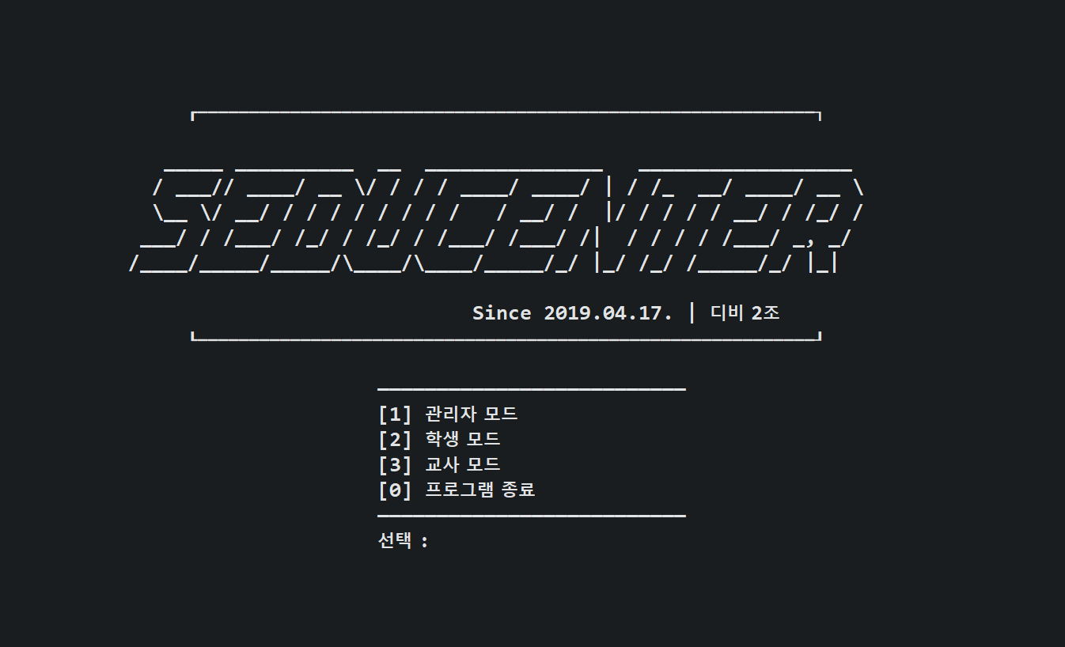
04 기능구현
DB 3조

Slide 19
04 기능구현
JAVA 3조
학생

Slide 20
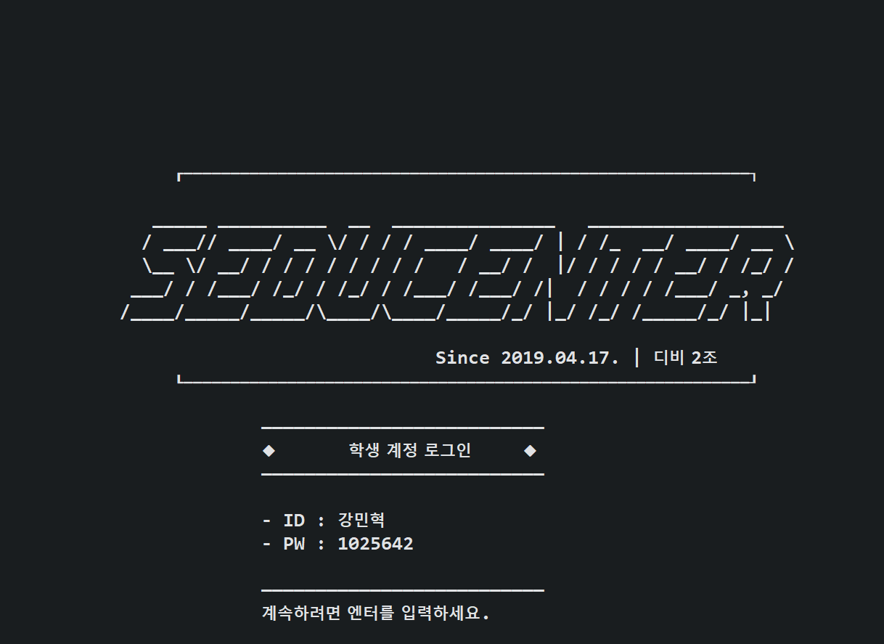
01 학생 – 0. 로그인

Slide 21
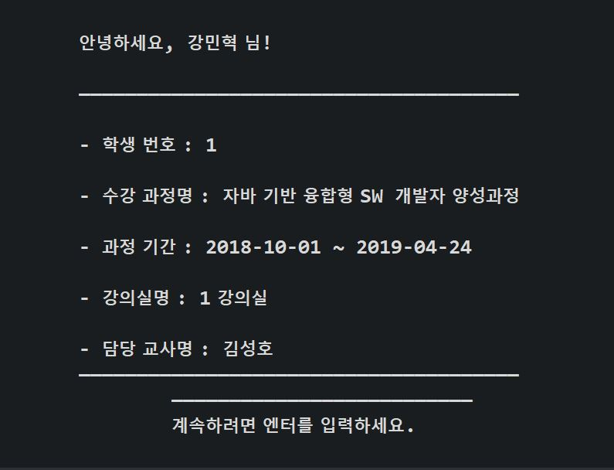
01 학생 – 0. 로그인

Slide 22
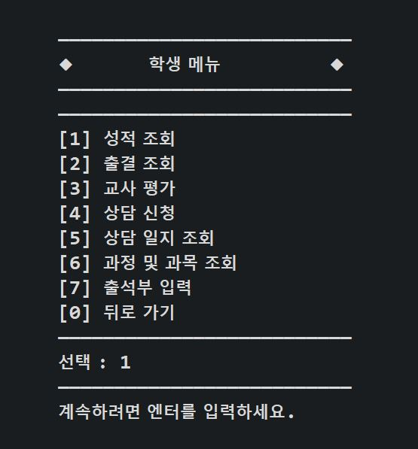
01 학생 - 0. 학생메뉴

Slide 23
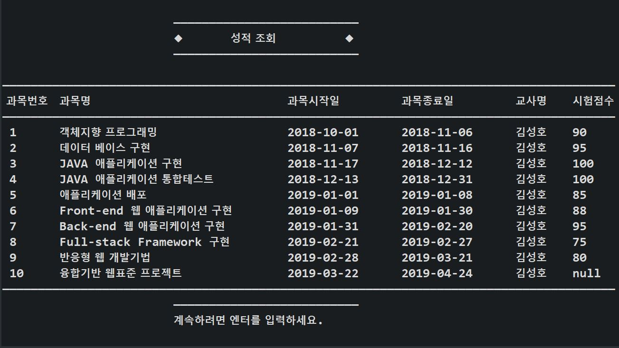
01 학생 – 1. 성적조회

Slide 24
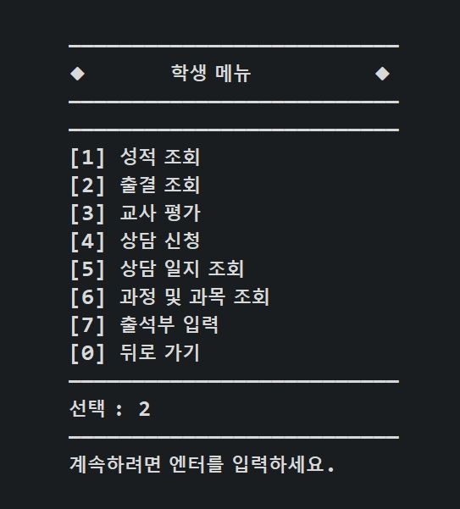
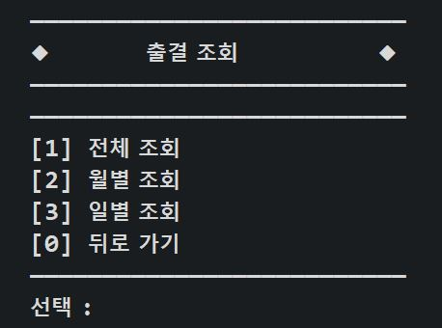
01 학생 – 2. 출결조회(전체)

Slide 25
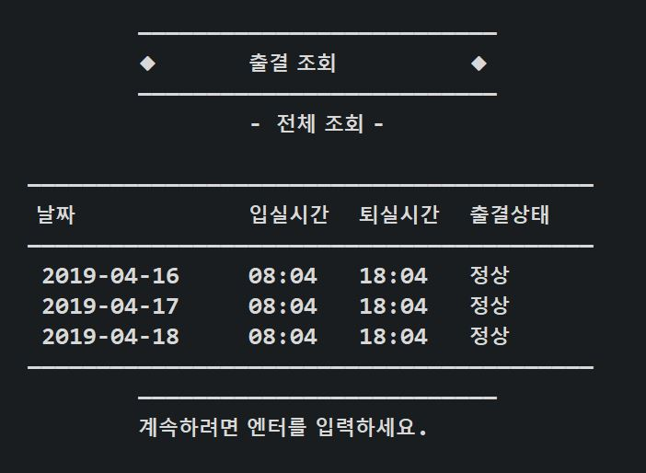
01 학생 – 2. 출결조회(전체)

Slide 26
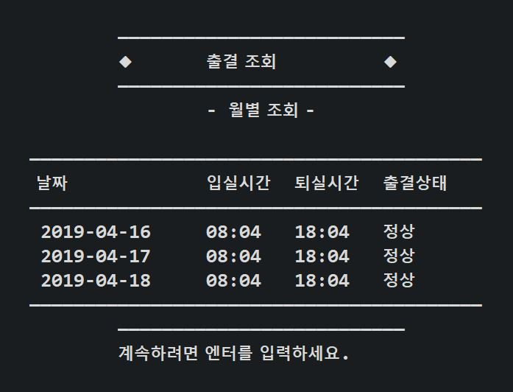
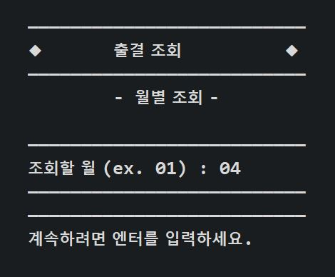
01 학생 – 2. 출결조회(월별)

Slide 27
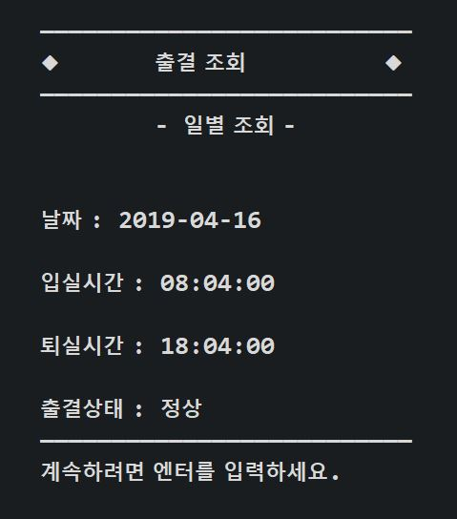
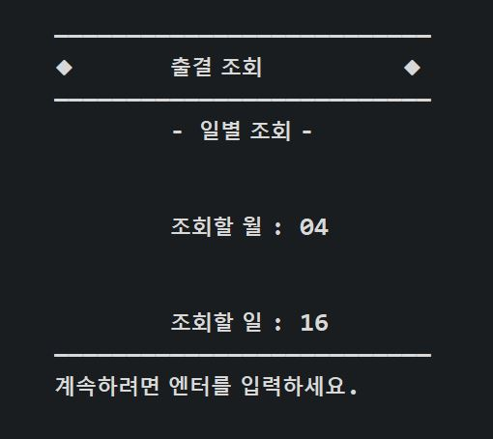
01 학생 – 2. 출결조회(일별)

Slide 28
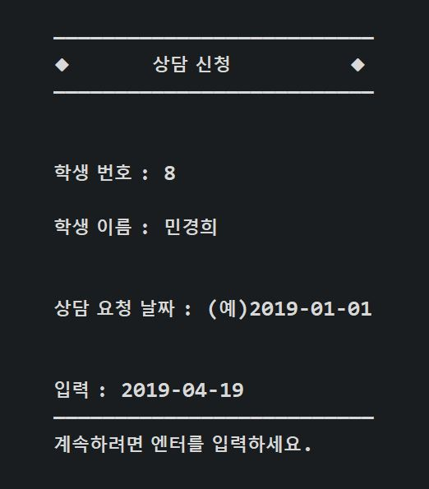
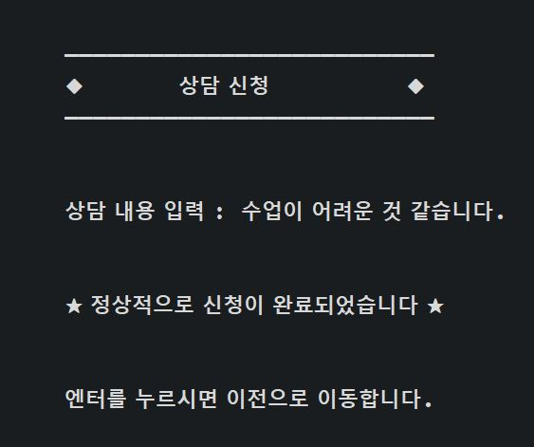
01 학생 – 3. 상담신청
[상담신청 : 정상 작동]

Slide 29
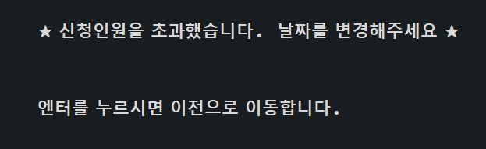
01 학생 – 3. 상담신청
[상담신청 : 오작동]
하루 2번까지만 제한!

Slide 30
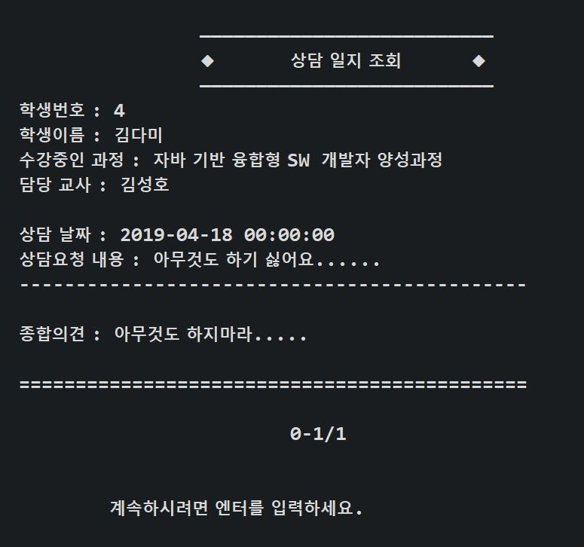
01 학생 – 4. 상담일지 조회

Slide 31
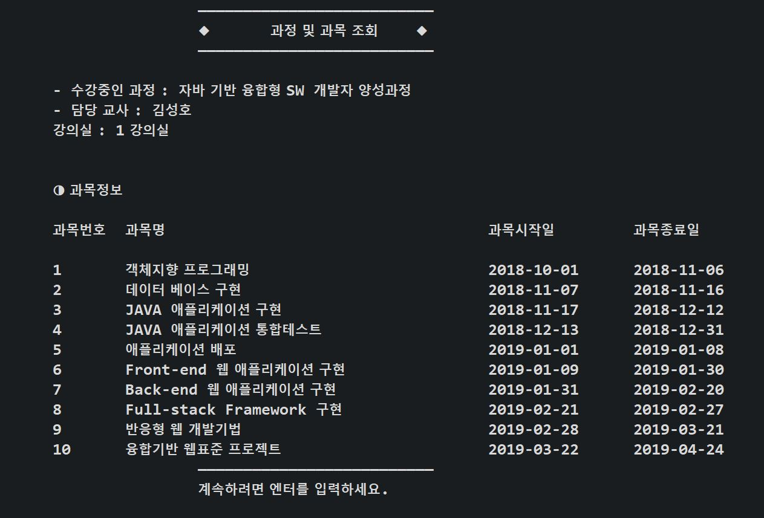
01 학생 – 5. 과정 및 과목 조회

Slide 32
01 학생 – 6. 교사평가

Slide 33
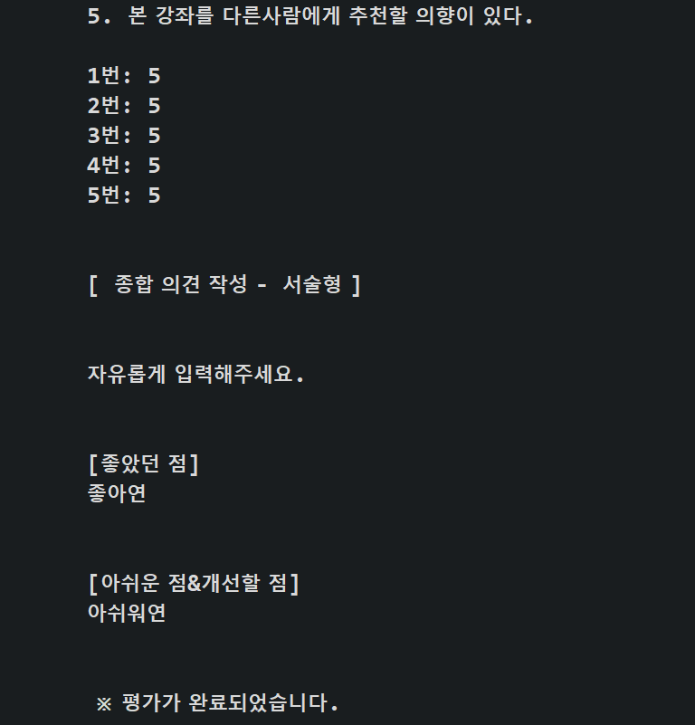
01 학생 – 6. 교사평가

Slide 34
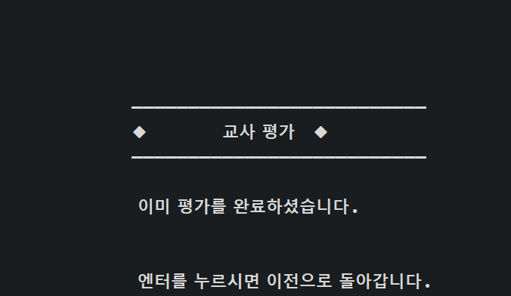
01 학생 – 6. 교사평가

Slide 35
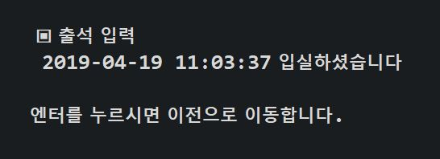
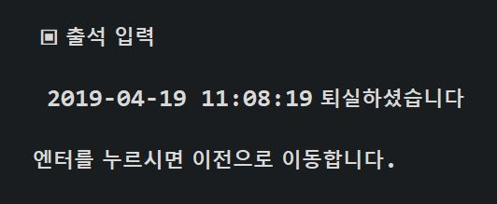
01 학생 – 7. 출석부 입력

Slide 36
04 기능구현
교사

Slide 37
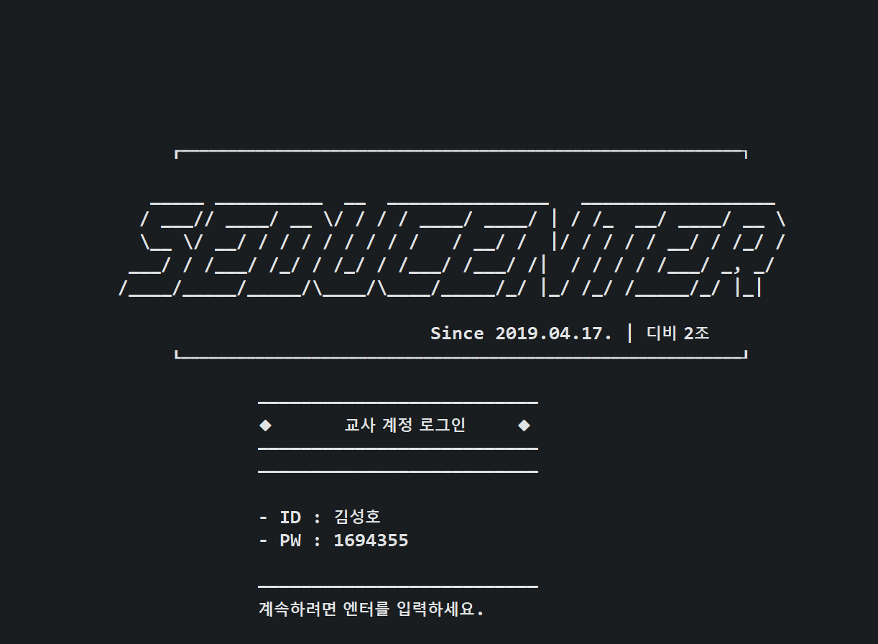
02 교사 – 0. 로그인

Slide 38
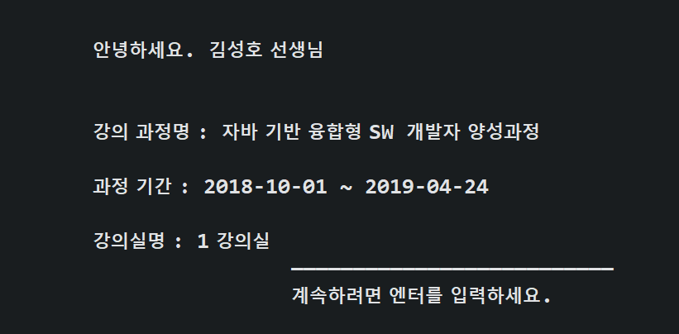
02 교사 – 0. 로그인

Slide 39
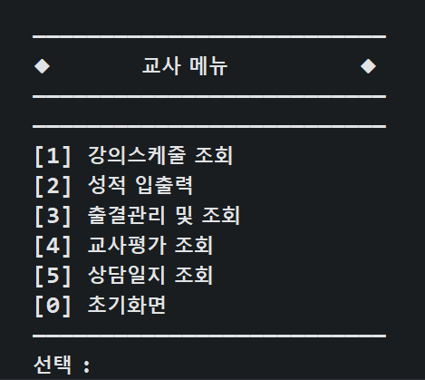
02 교사 – 0. 교사 메뉴

Slide 40
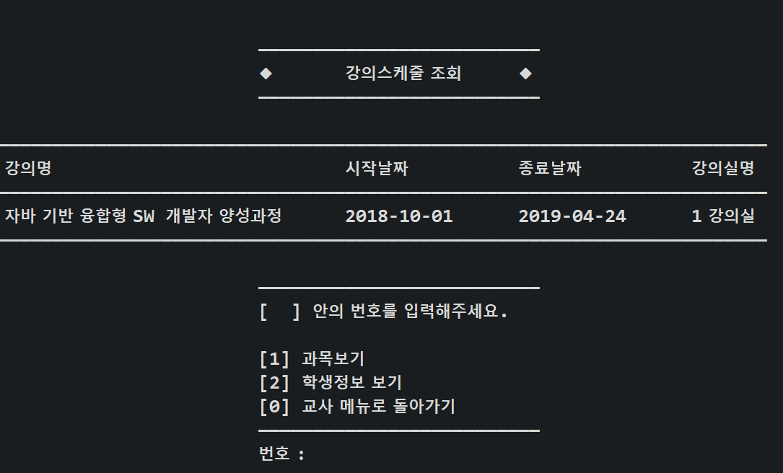
02 교사 – 1. 강의스케줄 조회
[1교사 1과정]

Slide 41
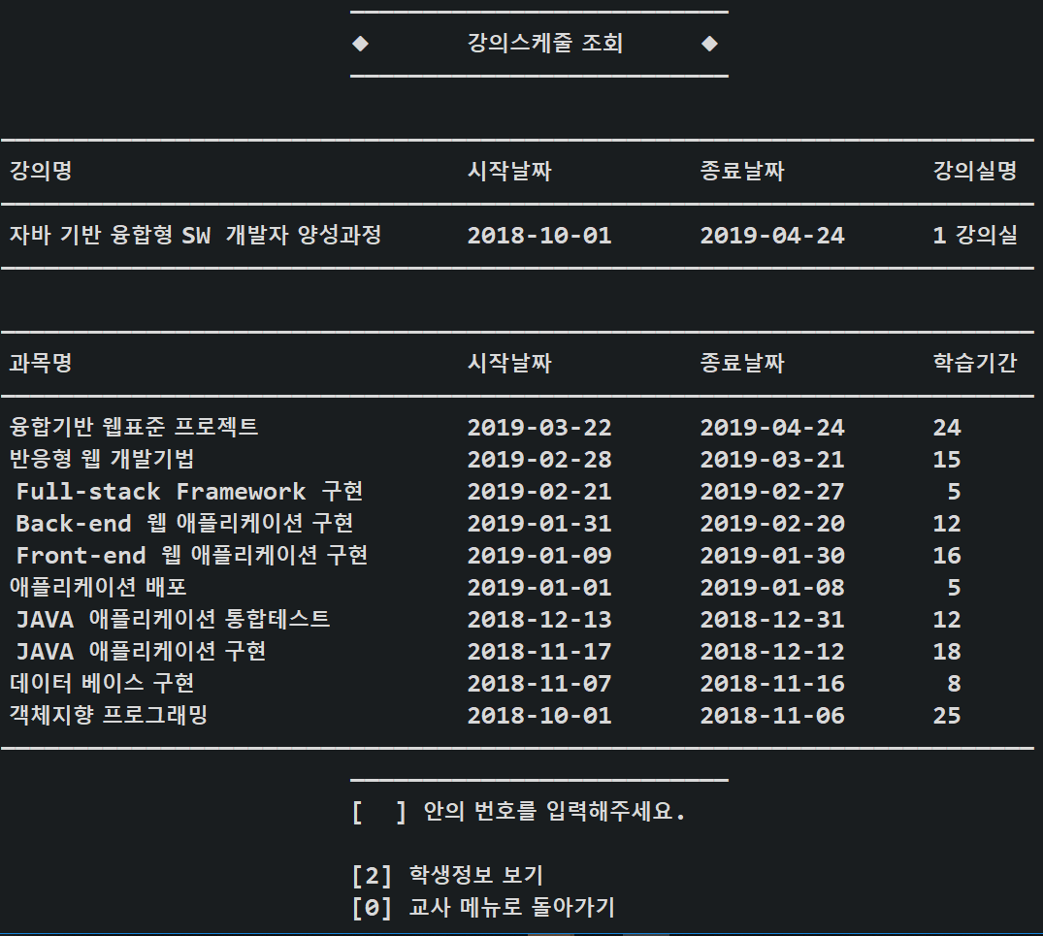
02 교사 – 1. 강의스케줄 조회

Slide 42
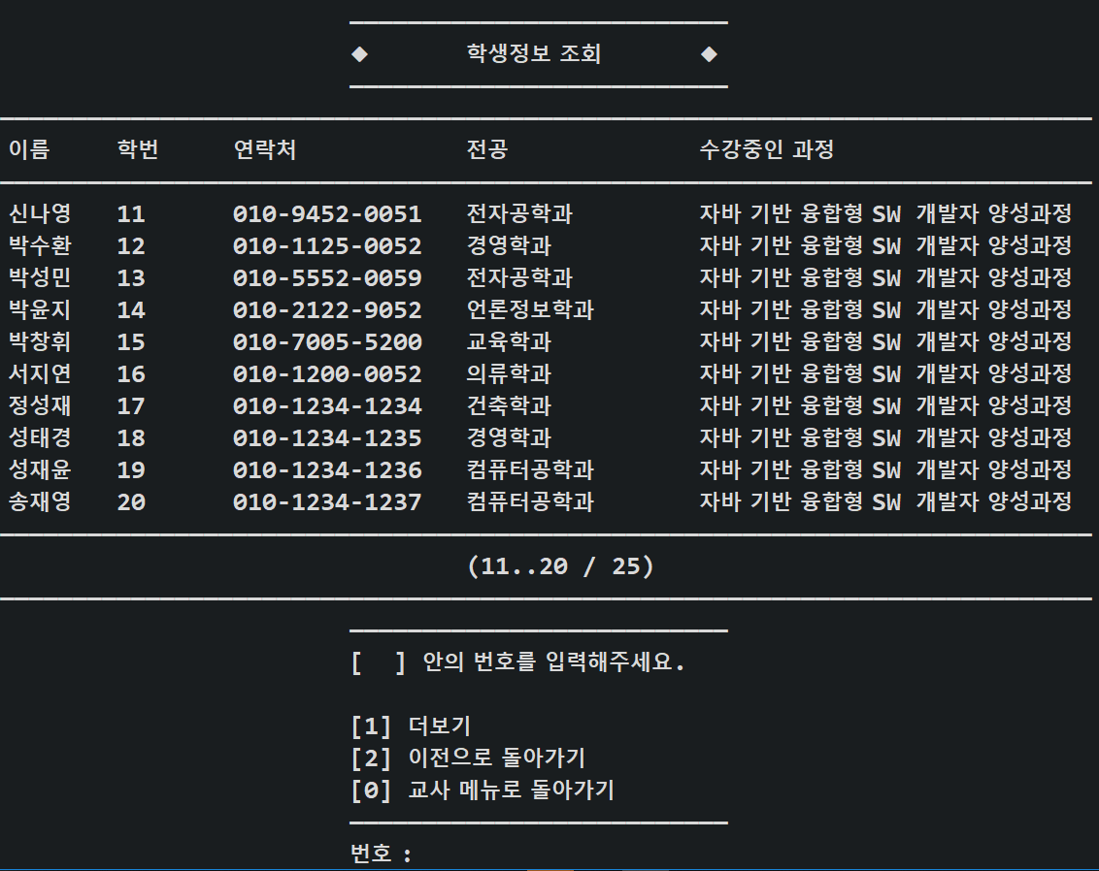
02 교사 – 1. 강의스케줄 조회

Slide 43
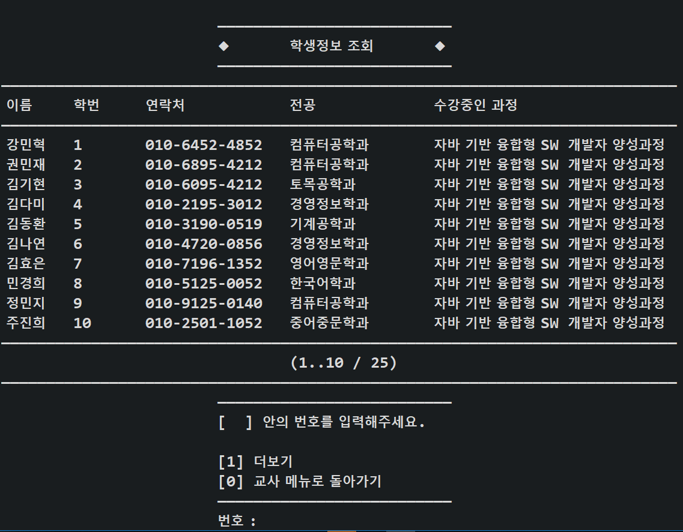
02 교사 – 1. 강의스케줄 조회

Slide 44
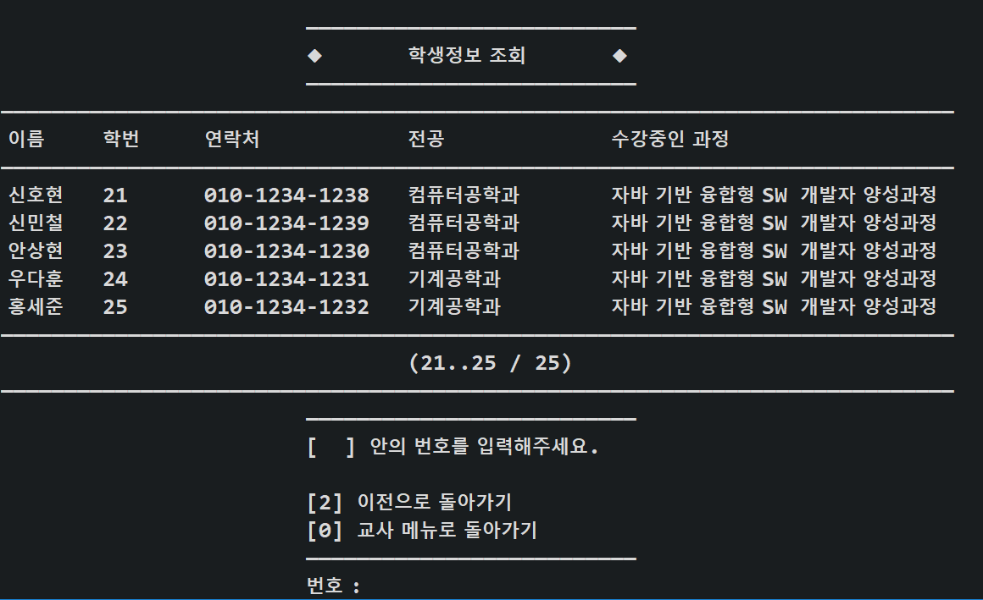
02 교사 – 1. 강의스케줄 조회

Slide 45
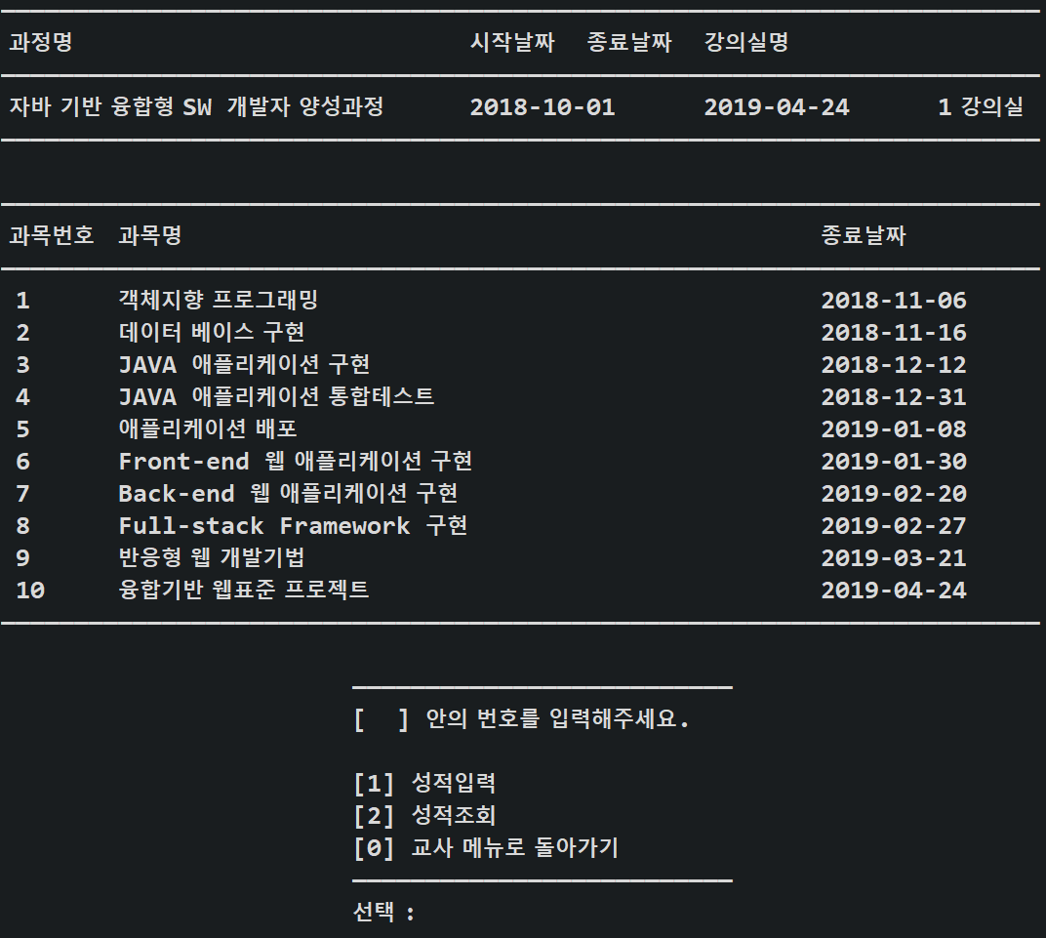
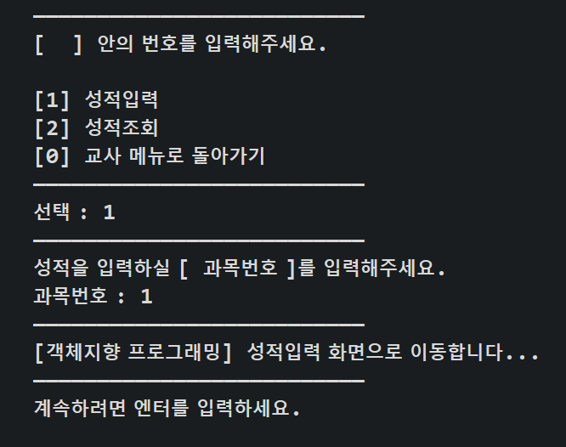
02 교사 – 2. 성적 입출력

Slide 46
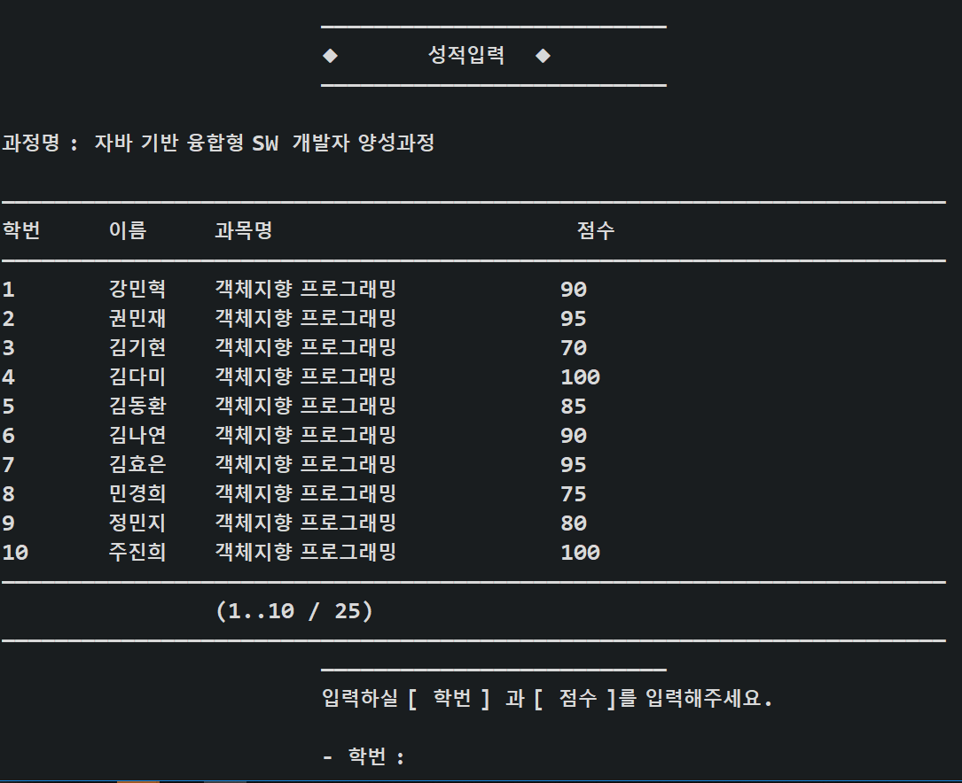
02 교사 – 2. 성적 입출력

Slide 47
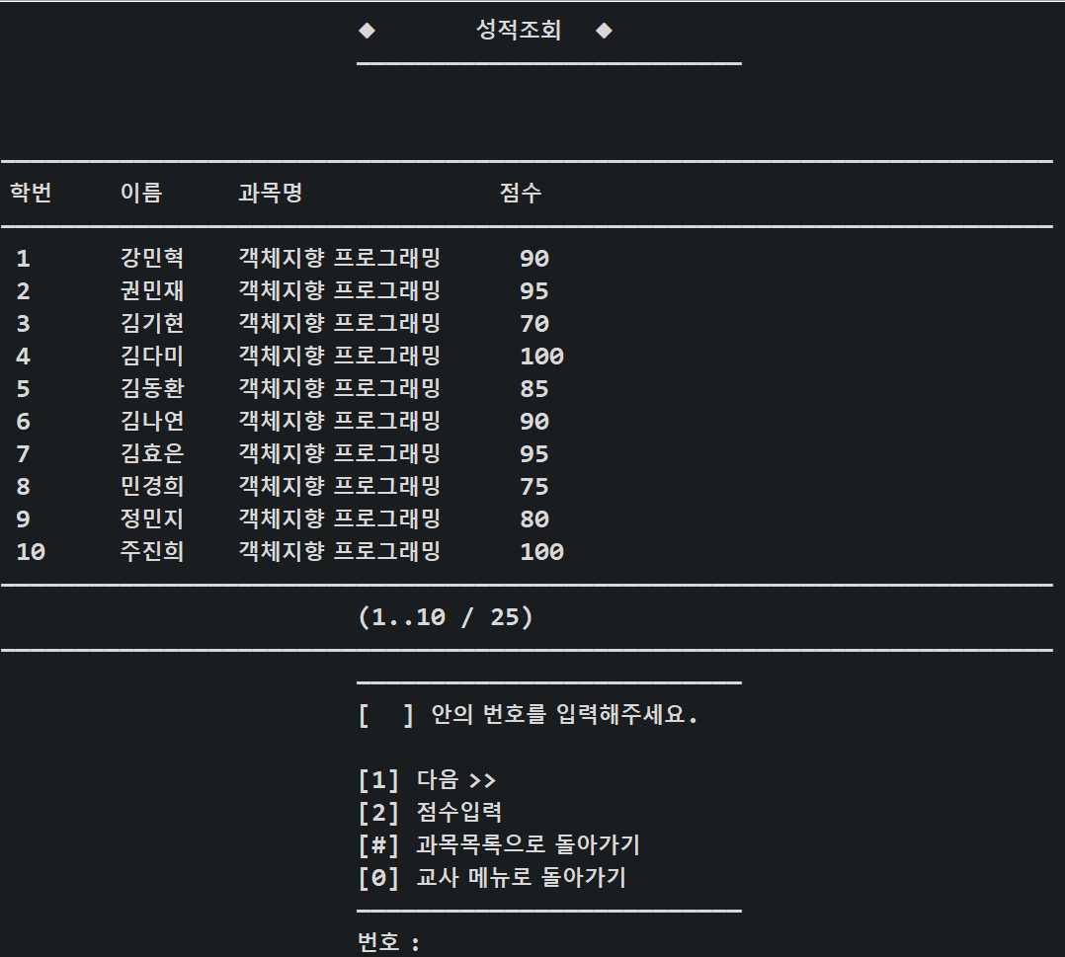
02 교사 – 2. 성적 입출력

Slide 48
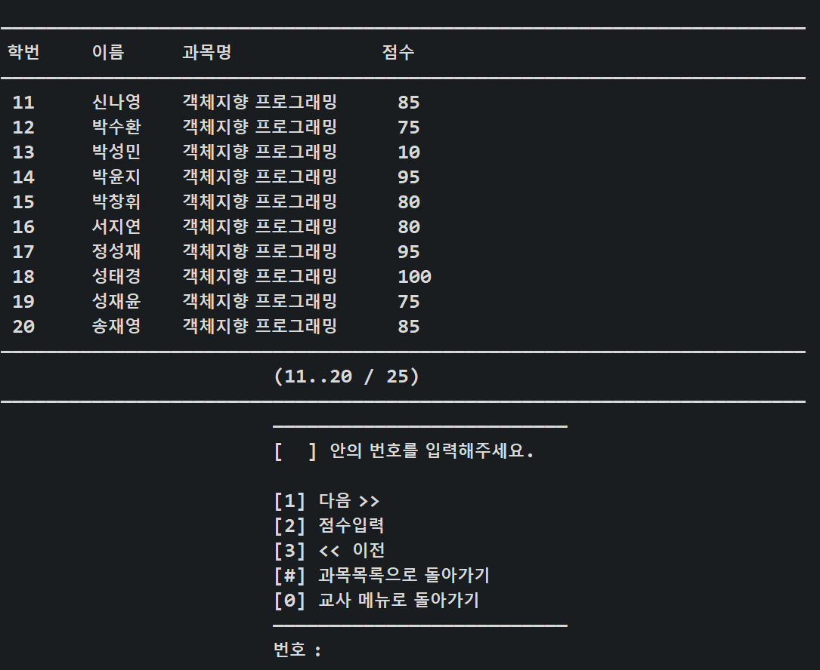
02 교사 – 2. 성적 입출력

Slide 49
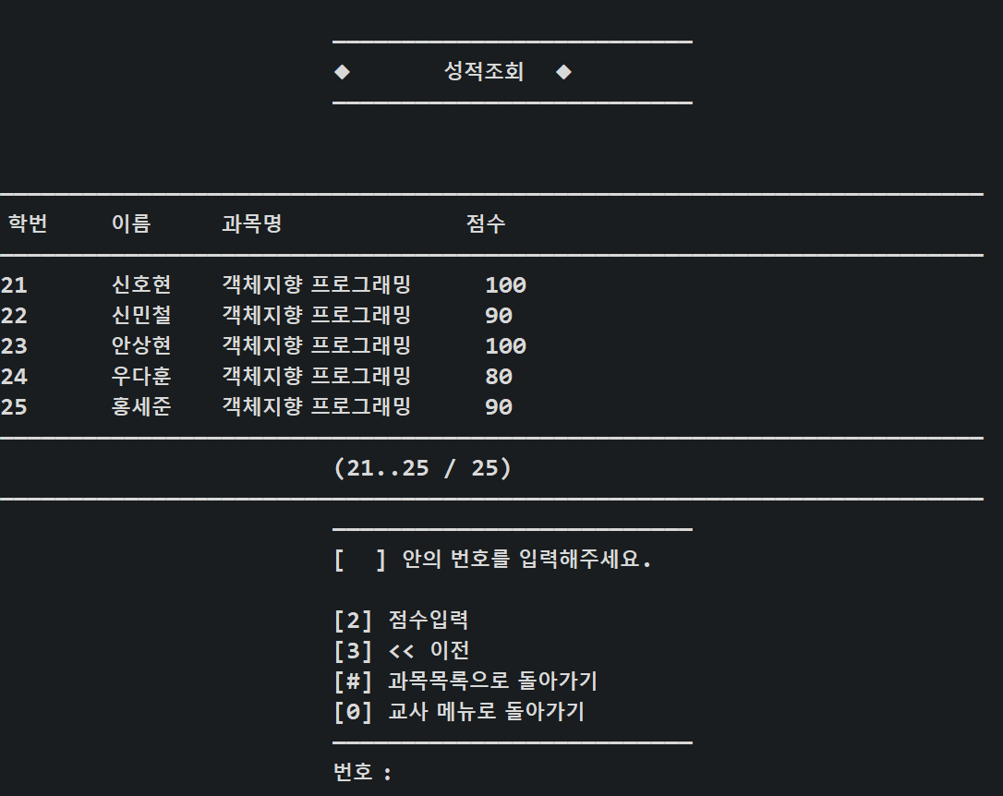
02 교사 – 2. 성적 입출력

Slide 50
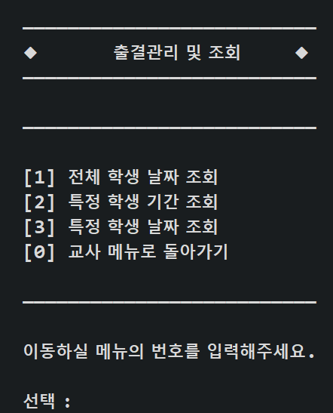
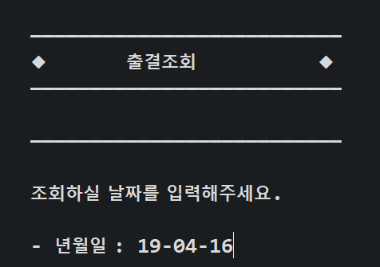
02 교사 – 3. 출결관리 및 조회

Slide 51
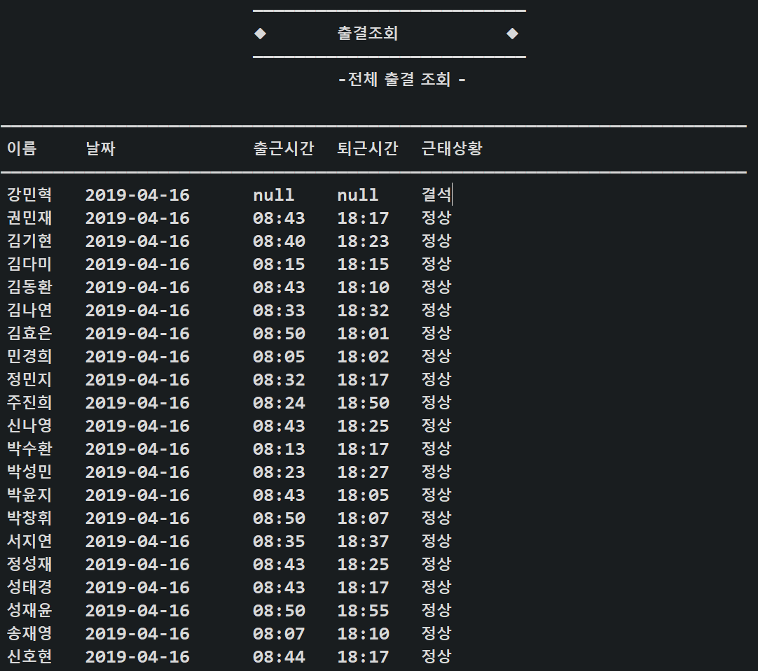
02 교사 – 3. 출결관리 및 조회

Slide 52
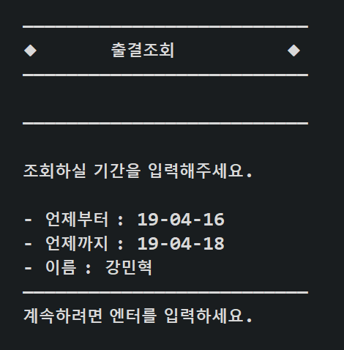
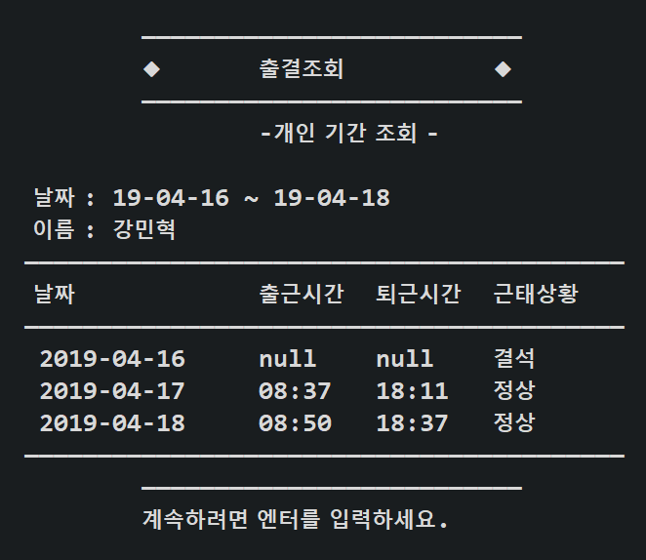
02 교사 – 3. 출결관리 및 조회

Slide 53
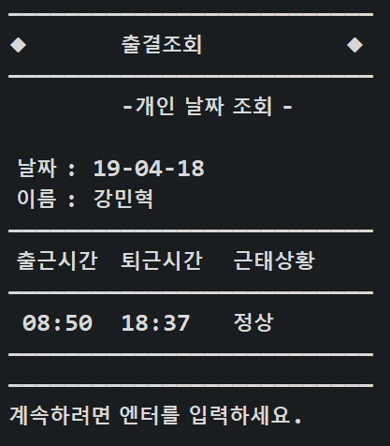

02 교사 – 3. 출결관리 및 조회

Slide 54

02 교사 – 4. 교사평가 조회

Slide 55

02 교사 – 4. 교사평가 조회

Slide 56

02 교사 – 4. 교사평가 조회

Slide 57

02 교사 – 4. 교사평가 조회

Slide 58

02 교사 – 4. 교사평가 조회

Slide 59

02 교사 – 4. 교사평가 조회
[아쉬운 점 개선할 점도 이와 같음]

Slide 60


02 교사 – 5. 상담일지 조회
[학생 계정에서 요청한 내용을 교사 계정에서 확인]

Slide 61
02 교사 – 5. 상담일지 조회
[상담내역 확인]

Slide 62
04 기능구현
관리자

Slide 63


03 관리자 – 7. 상담일지 관리 및 조회

Slide 64

03 관리자 – 7. 출석부 입력

Slide 65

03 관리자 – 7. 교사 평가 관리 및 결과 조회

Slide 66

03 관리자 – 7. 교사 평가 관리 및 결과 조회

Slide 67
04 기능구현
직접시연

Slide 68
05
업무일정

Slide 69
05 업무일정
개발기간 2019.04.05.~2019.04.19.
03 05 12 13 14 15 16 17 18 19
요구분석
화면설계
역할분담
개발구현
테 스 트
결과보고

Slide 70
06
SEDU CENTER
역할 및 후기

Slide 71

06 역할 및 후기
김찬미 | 배세훈 | 이다현 | 양주엽 | 조성빈 | 조유나
교사 개발 / 소스취합 / 발표
“
또 다시 콘솔 프로젝트, 그러나 JDBC를 활용한 프로젝트여서
MVC 디자인 패턴이나 DAO 부분이 헷갈리고 어려웠습니다.
수업시간에는 이해되지 않았던 것들이 직접 프로젝트에 참여해보니
습득할 수 있어서 좋았습니다. 이번에는 Github와 SourceTree를
활용해보고자 공부했었는데, Branch 사용법이나 Pull Push를 해보면서
팀원들에게 전파하는 과정에서 더 많은 프로젝트를 해보고 싶다는 욕심이 생겼습니다. 나중에 JSP를 활용한 프로젝트를 할 때가 가장 많이
기대가 됩니다.
”

Slide 72

06 역할 및 후기
김찬미 | 배세훈 | 이다현 | 양주엽 | 조성빈 | 조유나
관리자 개발 / 소스취합 / 버그수정 / 발표 보조
“
데이터베이스와 JDBC에 대한 지식이 부족한 상태로 시작하게 되었던 이번 프로젝트는 제게 많은 혼동과 어려움을 주었습니다.
쿼리문 작성에도 익숙치 않았고, 자바와 오라클 연동 또한 처음인지라 익숙해지는 데 까지 시간이 많이 걸렸었지만 반복적인 작업과 학습을 통해 JDBC에 대한 흐름과 이해도를 높일 수 있었습니다.
이번 프로젝트는 오늘로 끝이 났지만 앞으로의 프로젝트도 잘 준비하여 모든 과정이 끝났을 때 마치 2,3년차 개발자의 실력을 갖출 수 있도록 남은 과정 또한 열심히 참여할 것 입니다.
”

Slide 73

06 역할 및 후기
김찬미 | 배세훈 | 이다현 | 양주엽 | 조성빈 | 조유나
학생 개발 / 문서작업
“
데이터베이스와 자바(응용프로그램)를 연동시킨다는 것과 MVC 디자인 패턴을 이용한다는 것이 처음엔 너무 낯설어 사용에 어려움을 겪었습니다.
그러나 팀원들과 선생님의 도움을 받아 사용목적과 사용법을 배워가고 또 이를 이용하여 제가 맡은 파트의 작업을 수행해나가다보니 점점 익숙해져가는 저를 발견할 수 있었습니다.
아직 부족함을 알기에 이번 프로젝트에 만족하지 않고 새로운 프로젝트에 도전하여 실력을 향상시킬 수 있도록 더욱 노력할 것입니다.
”

Slide 74

06 역할 및 후기
김찬미 | 배세훈 | 이다현 | 양주엽 | 조성빈 | 조유나
관리자 개발 / 소스취함
“
저는 관리자메뉴의 학생관리 성적조회를 맡았습니다. 조건에 해당하는 데이터를 출력해 줬을 때, 그 화면에서 선택한 해당 데이터의 다른 조건을 조회하는 구조에 어려움을 느꼈습니다. mvc 패턴을 이용해 프로그램 구조를 잘 설계해야 각 메뉴사이에 문제가 생기지 않는 다는 것을 깨닫는 기회가
되었습니다.
”

Slide 75

06 역할 및 후기
김찬미 | 배세훈 | 이다현 | 양주엽 | 조성빈 | 조유나
교사 개발 / 문서작업 / DAO
“
프로젝트를 진행하며 초반에 복잡하게 얽혀있는 데이터들로 인해 헷갈리는 부분이 많았습니다. 또한 JDBC를 활용하여 데이터베이스와 자바를 연결하는데 있어 어려움이 있었습니다. 하지만 수업시간에 배운 내용을 차근차근 복습하고 선생님과 팀원들의 도움을 받아 성공적으로 프로젝트를 마무리 지을 수 있었습니다. 지난 번 프로젝트에서는 자바를, 이번 프로젝트에서는 데이터베이스를 공부하며 한단계 더 앞으로 나아갈 수 있었습니다. 기회가 된다면 한번 더 팀원들과 프로젝트를 진행하며 더 만족스러운 결과물을 내고 싶습니다.
”

Slide 76

06 역할 및 후기
김찬미 | 배세훈 | 이다현 | 양주엽 | 조성빈 | 조유나
관리자 개발 / 문서작업
“
이번프로젝트에서 관리자에서 교사계정관리를 연동하는것을 맡았는데 jdbc를 사용해 오라클에 연결하는 방법을 배웠습니다. db에 접근하는 방법 등과같이 많은 도움이 되었다고 생각합니다. 그리고 오라클에서 쿼리를 사용하는 방법도 많이 알게되서 좋았습니다.
”

Slide 77






경청해주셔서 감사합니다
DOUBLE
DRAGON TOUR

